Slide 1
Ассоциация «национальное объединение строителей» – нострой
День саморегулирования
КОНЦЕПЦИЯ ДОПОЛНИТЕЛЬНОГО ПРОФЕССИОНАЛЬНОГО ОБРАЗОВАНИЯ В СТРОИТЕЛЬСТВЕ
Профессор, доктор технических наук А.В.Гинзбург
Председатель Совета по развитию дополнительного профессионального образования Учебно-методического объединения вузов Российской Федерации (УМО) по образованию в области строительства.
Председатель Комитета по непрерывному профессиональному образованию в строительной отрасли Российского союза строителей (РСС).

Slide 2
изменения в системе
профессионального образования
Обучение на всю жизнь
I
Начальное профессиональное
Среднее профессиональное
Высшее профессиональное
II
Обучение через всю жизнь
Среднее профессиональное
Высшее:
Бакалавриат Магистратура
Высшее:
Аспирантура
Дополнительное профессиональное образование

Slide 3
Взаимосвязь образовательных и профессиональных стандартов
ФЕДЕРАЛЬНЫЙ ГОСУДАРСТВЕННЫЙ ОБРАЗОВАТЕЛЬНЫЙ СТАНДАРТ
УЧЕБНЫЕ ПЛАНЫ
РАБОЧИЕ ПРОГРАММЫ
ФОНДЫ ОЦЕНОЧНЫХ СРЕДСТВ
ЗНАНИЯ
УК - УНИВЕРСАЛЬНЫЕ
Компетенции
ОК - ОБЩЕКУЛЬТУРНЫЕ
УМЕНИЯ
Компетенции
Компетенции
ОПК – ОБЩЕ-
ПРОФЕССИОНАЛЬНЫЕ
НАВЫКИ
ПК - ПРОФЕССИОНАЛЬНЫЕ
Компетенции
ПРОФЕССИОНАЛЬНЫЕ СТАНДАРТЫ

Slide 4
структура обеспечения системы образования ДЛЯ строительной Сферы
Отраслевая рамка компетенций и квалификаций
для строительной сферы
ПРОФЕССИОНАЛЬНЫЕ
СТАНДАРТЫ
Квалификационные требования
Мониторинг потребности в кадрах
Компетенции
Нормативно-правовая документация
Функции
Компетенции
Компетенции
Отраслевая система сертификации специалистов
Образовательные стандарты
ФГОС – НИУ МГСУ
Требования к программам ДПО
Бакалавриат
Магистратура
Повышение квалификации
Проф. переподготовка

Slide 5
Структура взаимосвязи профессиональных стандартов и системы профессионального образования
Профессиональные стандарты
Федеральные государственные образовательные стандарты
Программы дополнительного профессионального образования (ДПО)
Повышение квалификации
(от 16 часов)
Профессиональная переподготовка
(от 250 часов)
Программы аттестации и сертификации специалистов
Должностные инструкции специалистов

Slide 6
ВИДЫ программ В СИСТЕМЕ дпо
Повышение квалификации
Профессиональная переподготовка
Продолжительность обучения – от 16 ак.час
Продолжительность обучения – от 250 ак.час
направлено на совершенствование и (или) получение новой компетенции, необходимой для профессиональной деятельности, и (или) повышение профессионального уровня в рамках имеющейся квалификации
направлена на получение компетенции, необходимой для выполнения нового вида профессиональной деятельности, приобретение новой квалификации
Удостоверение
установленного образца
Диплом
установленного образца

Slide 7
Уровни профессиональных
компетенций специалистов
УРОВНИ
ТРЕБОВАНИЯ К КОМПЕТЕНЦИЯМ, ОПРЕДЕЛЕННЫЕ НА ОСНОВЕ АНАЛИЗА ЗАДАЧ И ФУНКЦИЙ СТРУКТУРНЫХ ПОДРАЗДЕЛЕНИЙ
4
Профессиональные
компетенции
применительно к деятельности структурных подразделений организаций
ТРЕБОВАНИЯ К КОМПЕТЕНЦИЯМ, ОПРЕДЕЛЕННЫЕ НА ОСНОВЕ АНАЛИЗА ЗАДАЧ И ФУНКЦИЙ ОРГАНИЗАЦИЙ
3
Профессиональные компетенции применительно к деятельности
организаций
2
Профессиональные компетенции применительно к строительной сфере
КВАЛИФИКАЦИОННЫЕ ТРЕБОВАНИЯ
ГОСУДАРСТВЕННЫХ ОБРАЗОВАТЕЛЬНЫХ
СТАНДАРТОВ
1
Общие профессиональные компетенции
Notes:
7

Slide 8
ТИПЫ ДОПОЛНИТЕЛЬНЫХ ПРОФЕССИОНАЛЬНЫХ ПРОГРАММ
ЦЕЛИ ПРОФЕССИОНАЛЬНОГО ОБУЧЕНИЯ
КАДРОВОЕ ОБЕСПЕЧЕНИЕ ГОСУДАРСТВЕННЫХ (ФЕДЕРАЛЬНЫХ И РЕГИОНАЛЬНЫХ) ПРОГРАММ РАЗВИТИЯ
В СТРОИТЕЛЬСТВЕ
ЛИКВИДАЦИЯ КВАЛИФИКАЦИОННОГО РАЗРЫВА В ОБЕСПЕЧЕНИИ ДЕЯТЕЛЬНОСТИ ПРЕДПРИЯТИЙ И ОРГАНИЗАЦИЙ, ОСУЩЕСТВЛЯЮЩИХ ДЕЯТЕЛЬНОСТЬ
В СТРОИТЕЛЬСТВЕ
ПРОФЕССИОНАЛЬНОЕ РАЗВИТИЕ И КАРЬЕРА РАБОТНИКОВ
В СТРОИТЕЛЬСТВЕ
ДОПОЛНИТЕЛЬНЫЕ ПРОФЕССИОНАЛЬНЫЕ ПРОГРАММЫ

Slide 9
МЕТОДИЧЕСКОЕ И ОРГАНИЗАЦИОННОЕ ОБЕСПЕЧЕНИЕ
ПОДГОТОВКИ ВЫСОКОКВАЛИФИЦИРОВАННЫХ КАДРОВ
В строительстве
ОРГАНИЗАЦИЯ И ОБОРУДОВАНИЕ УЧЕБНЫХ ЦЕНТРОВ И БАЗ ПРАКТИК ДЛЯ ОБЕСПЕЧЕНИЯ ПОДГОТОВКИ ВЫСОКОКВАЛИФИЦИРОВАННЫХ СПЕЦИАЛИСТОВ
ФЕДЕРАЛЬНЫЙ ГОСУДАРСТВЕННЫЙ ОБРАЗОВАТЕЛЬНЫЙ СТАНДАРТ ВЫСШЕГО ПРОФЕССИОНАЛЬНОГО ОБРАЗОВАНИЯ ПО НАПРАВЛЕНИЮ ПОДГОТОВКИ "СТРОИТЕЛЬСТВО" (БАКАЛАВРИАТ)
ОБРАЗОВАТЕЛЬНЫЕ СТАНДАРТЫ НАЦИОНАЛЬНОГО ИССЛЕДОВАТЕЛЬСКОГО УНИВЕРСИТЕТА МГСУ
ПРАКТИКО-ОРИЕНТИРОВАННЫЕ ОБРАЗОВАТЕЛЬНЫЕ ПРОГРАММЫ (СООТВЕТСТВУЮЩИЕ ПРОГРАММЫ БАКАЛАВРИАТА И МАГИСТРАТУРЫ)
ДОПОЛНИТЕЛЬНЫЕ ПРОФЕССИОНАЛЬНЫЕ ПРОГРАММЫ

Slide 10
Модульный принцип
построения программ дпо

Slide 11
ФОРМЫ ОРГАНИЗАЦИИ ОБУЧЕНИЯ В СИСТЕМЕ дпо
Смешанная форма
Дистанционная форма
Очная форма
Теоретическая часть
Практическая часть
Практическая часть
Электронные учебники
On-line семинары
Стажировки на производственных
предприятиях
Интерактивные
видео-лекции
Интерактивные консультации
Практикумы на образовательном портале
Образовательные фильмы
Защита итоговой аттестационной работы
Система контроля знаний

Slide 12
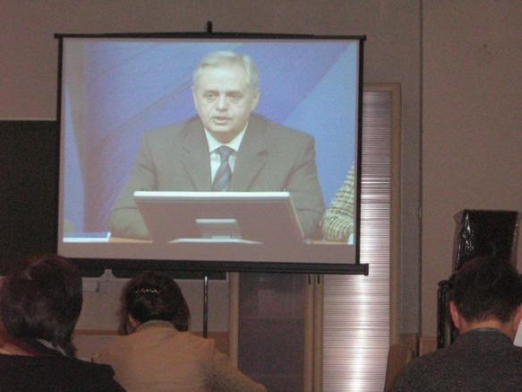
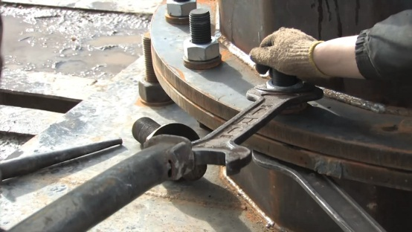
Дистанционные образовательные технологии
вебинар
Интернет-портал
учебные фильмы
интерактивные видео-лекции

Slide 13
Создание системы профессионально-общественной аккредитации образовательных программ
АСВ
НОСТРОЙ
РСС
Уполномоченная организация –
Институт развития компетенций и квалификаций (ИРКК)
АККРЕДИТАЦИОННАЯ КОЛЛЕГИЯ
Центральный экспертный совет
Экспертные советы

Slide 14
СПАСИБО ЗА ВНИМАНИЕ!

